Slide 1
졸업작품 사용 기술
김태희, 안세훈, 정영훈

Slide 2

목차
도메인 선정
전처리 (필터링)
오피니언 마이닝
결과 분석, 추천

Slide 3
도메인 선정 (대학생)
카페 리뷰 (네이버 블로그, 네이버 리뷰, 카카오맵 리뷰)
목적 맞춤 : 스터디, 디저트, 커피, 데이트
속성 : 좌석, 테이블크기, 연령대, 분위기, 인테리어, 뷰, 교통편
=> 스터디 카페, 도서관
건강/다이어트 식품 리뷰 (자체 사이트 리뷰, 소셜 커머스 리뷰)
단백질 식품, 다이어트 식품
속성 : 맛, 단백질 비율, 가격, 포만감, 보관성
의류 리뷰 (자체 사이트 리뷰)
속성 : 핏, 색감, 분위기, 연령대, 체형

Slide 4
비정형 데이터 전처리
웹크롤링 & 한글 텍스트 전처리
Beautifulsoup->Word2Vec
KoNLPY, KSS ->PyKoSpacing, Py-Hanspell, SOYNSP
Cleaning, 불용어 제거
필터링 (Fake review)
작성자 기준: 이상 행동, 반복 행동
작성 내용 기준: 광고성 키워드, 사진 남용 =>사전 학습

Slide 5
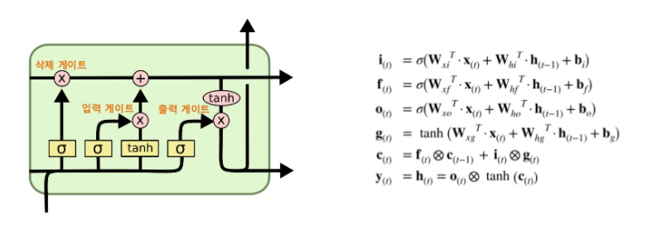
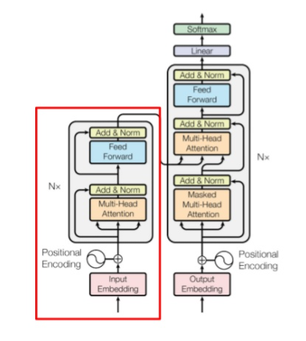
오피니언 마이닝
LSTM
biLSTM
RNN의 단기기억 단점 보완
BERT
koBERT
사전훈련->학습단어 감소
ConceptNet
시멘틱 네트워크
키워드 추출, 요약, 정서 판단
[ LSTM ]
[ BERT ]

Slide 6

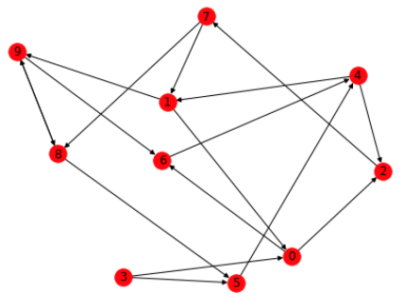
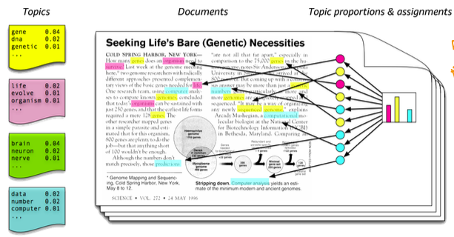
결과 분석 & 추천
결과 분석
워드 클라우드 => 속성의 중요도
네트워크 그래프 => 연관된 속성
토픽 모델링=> 대표속성
추천 알고리즘
컨텐츠 기반 필터링: 기존 사용자
협업 필터링: 다른 사용자
잠재 요인 협업 필터링: 행렬 분해
[ 워드 클라우드 ]
[ 네트워크 그래프 ]
[ 토픽 모델링 ]

